Slide 1
数学建模竞赛实战
Matlab练习：密码破解
授课老师：查永春

Slide 2
代码下载地址
本次课程代码下载地址：https://github.com/yooongchun/MatlabCourse/tree/master/Lecture05

Slide 3
目录
01
字符表示及其转换
02
场景介绍
03
算法原理
04
编程实现
05
小结

Slide 4
01
字符表示及其转换

Slide 5
字符表示及其转换
字符表示：matlab中字符的表示：str=‘你好呀！’
使用下标访问:str(1),str(end)
使用冒号表达式获取序列：str(1:3)
字符串拼接：[str1 str2 …]

Slide 6
字符表示及其转换
字符表示：msg=char(‘HELLO’,’WORLD’,…)
字符矩阵：size(msg)
数字转字符：int2str(3231)， int2str(121.212)
数字转字符：num2int(pi,5), num2int(0.122223232,3)

Slide 7
字符表示及其转换
字符ASCII码：double(‘X’),double(‘a’)
字符数组转换：
str=char(‘HELLO’,’WORLD’)
double(str)

Slide 8
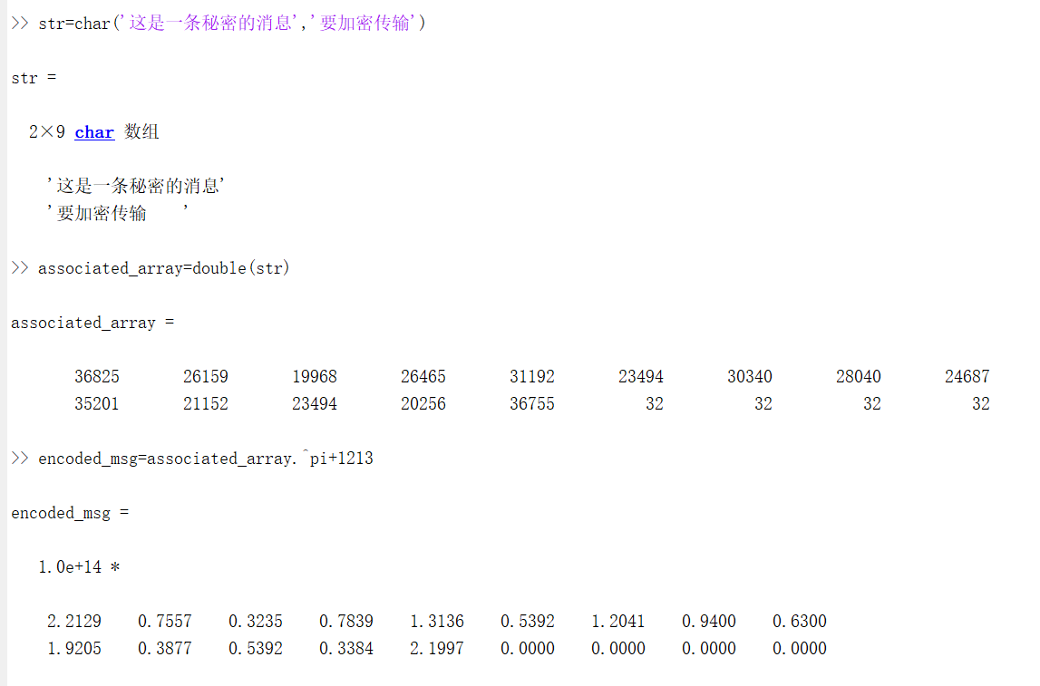
字符表示及其转换
字符的简单加密：str=char(‘这是一条秘密的消息’,’要加密传输’)
associated_array=double(str)
encoded_msg=assciated_array.^pi+1213

Slide 9
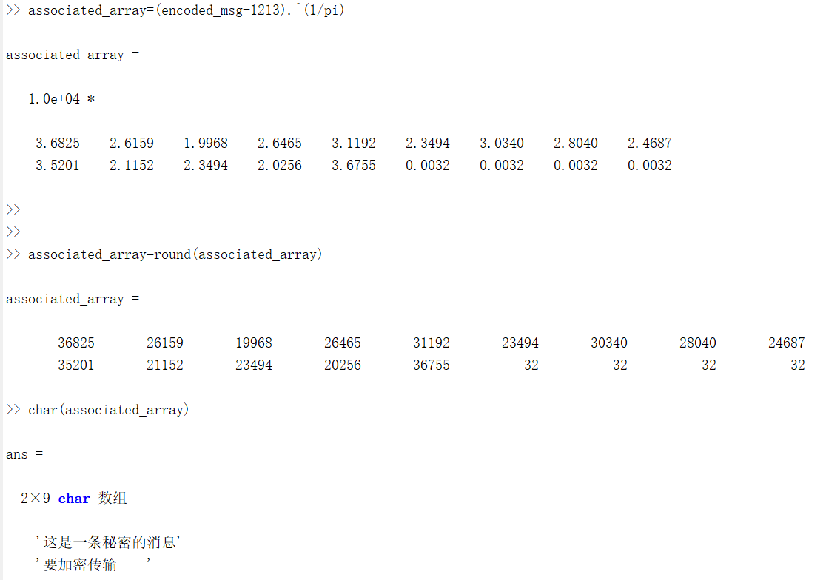
字符表示及其转换
字符的反向解密：associated_array=(encoded_msg-1213).^(1/pi)
associated_array =round(associated_array)
char(associated_array)

Slide 10
02
场景介绍

Slide 11
场景介绍
你的好朋友James给你寄了一封信，这封信很重要，为防止信落到坏人手里，他使用一个程序把原文进行了加密，加密信息保存在coded_message中，并且他还把加密程序给了你（encode_rand），现在你需要使用这个加密程序去反向获取原文。
记住，他在密文中告知了你一个很重要的消息，现在就动手破解密文吧，加油！

Slide 12
03
算法原理

Slide 13
算法原理
现在你已经掌握了破解这个加密程序的所有知识，现在只需要开动你的脑筋，大胆尝试吧，我会告诉你一些思路，但是我不会马上揭晓答案。我希望你尽可能去尝试，学着去分析解答思路，答案会在算法篇的末尾揭晓！

Slide 14
04
编程实现

Slide 15
编程实现
本节课的代码中提供了一个decode_rand函数，可供大家调用，用来简便的测试和获取信息。

Slide 16
05
小结

Slide 17
小结
字符表示及其转换：char,int2str,num2str,double
加密场景介绍、加密程序介绍
解密代码介绍，解题思路分析

Slide 18


感谢聆听 批评指导
GENERAL EDUCATION TEACHING COURSEWARE

